Slide 1
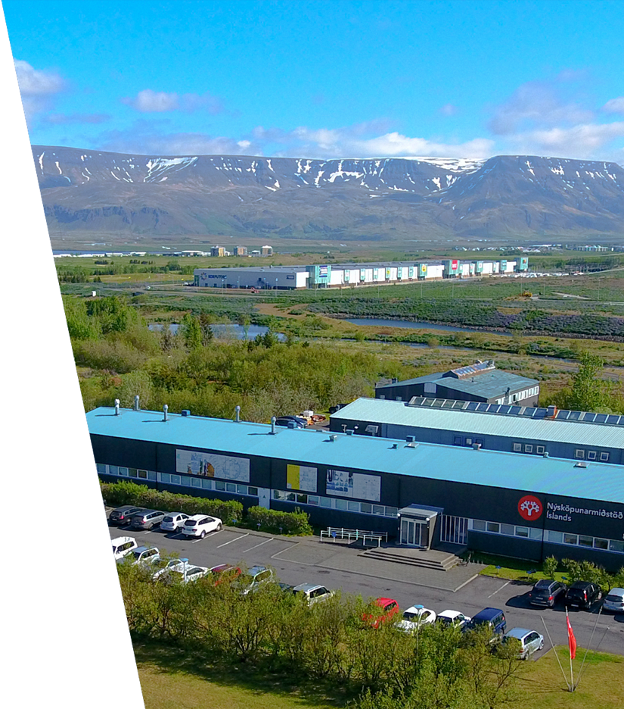
Sköpun
Snerpa
Samstarf
Notes:
Almenn kynning á Nýsköpunarmiðstöð Íslands

Slide 2
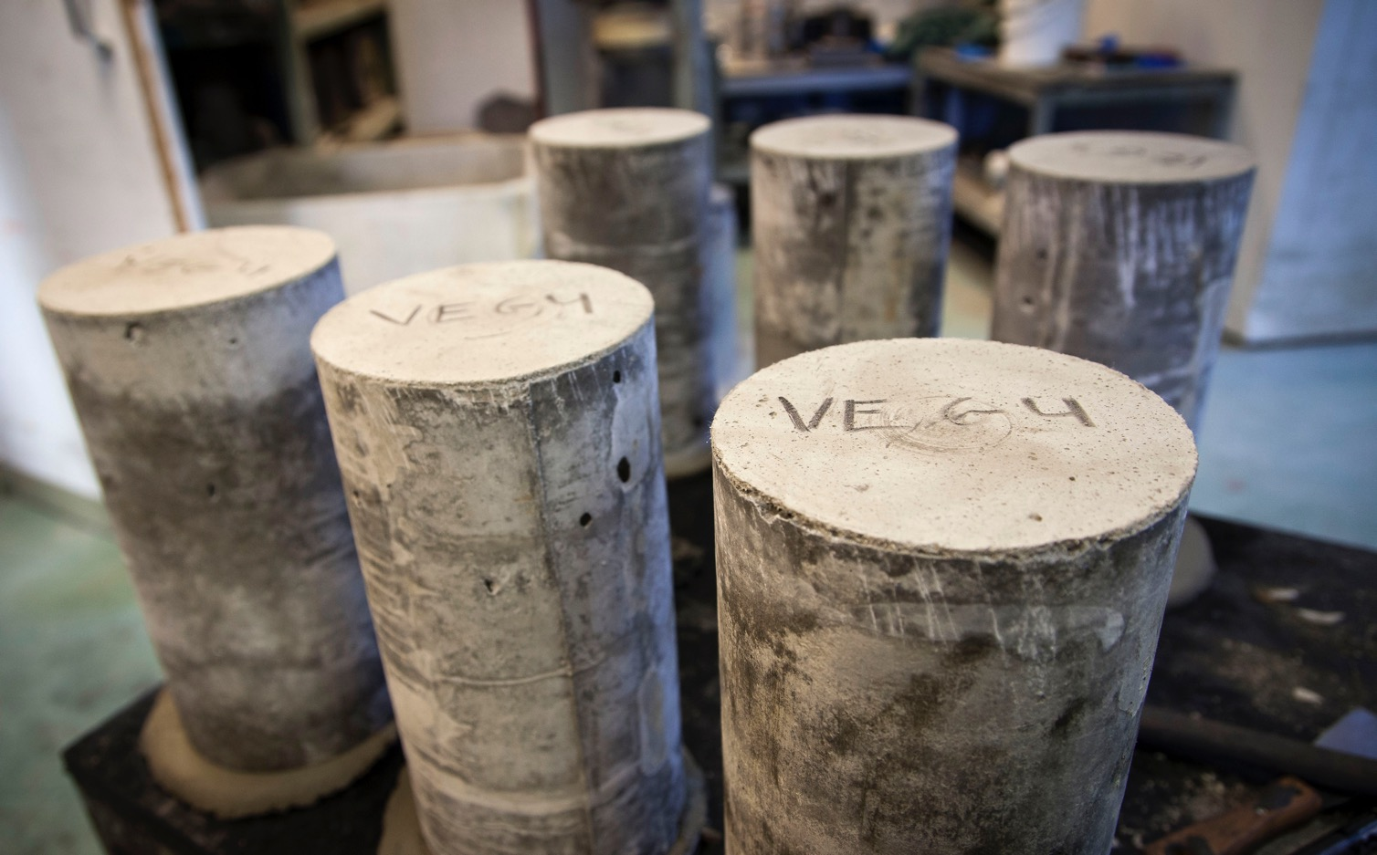
Efla verðmætasköpun í íslensku samfélagi og auka lífsgæði
HLUTVERK
Hlutverk Nýsköpunarmiðstöðvar Íslands er að styrkja samkeppnisstöðu íslensks atvinnulífs og auka lífsgæði í landinu. Í þessu felst að:
a. miðla þekkingu og veita stuðningsþjónustu fyrir frumkvöðla og sprota- og nýsköpunarfyrirtæki,
b. stunda tæknirannsóknir, þróun, greiningar, prófanir, mælingar og vottanir.
HLUTVERK SAMKVÆMT LÖGUM

Slide 3
LEIÐARLJÓS
Við eflum verðmætasköpun og aukum lífsgæði með nýsköpun og ábyrgri nýtingu auðlinda á sjálfbæran hátt
Við erum snör í snúningum, framsækin og finnum hagnýtar lausnir við áskorunum
Við miðlum þekkingu og aukum nýskapandi hugsun í samfélaginu
Við sækjum fram í alþjóðlegu vísindasamstarfi í þágu atvinnulífsins
Við tengjum fólk og fyrirtæki og aukum þannig slagkraft og ávinning af rannsóknar- og nýsköpunarstarfi
Notes:
Handrit að starfseminni – búið að pakka öllu inn.

Slide 4
SKÖPUN
Við hvetjum til nýsköpunar og nýrra lausna
SNERPA
Við skynjum umhverfið og tökum frumkvæði með ábyrgum hætti
SAMSTARF
Við erum leiðandi afl í samstarfi aðila í nýsköpun
GILDI
Leiðandi afl í nýsköpun og ábyrgri nýtingu auðlinda
FRAMTÍÐARSÝN

Slide 5
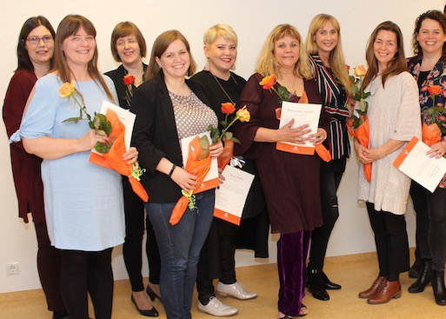
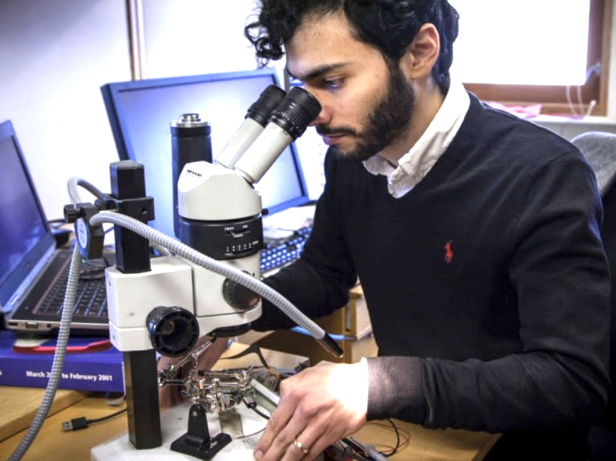
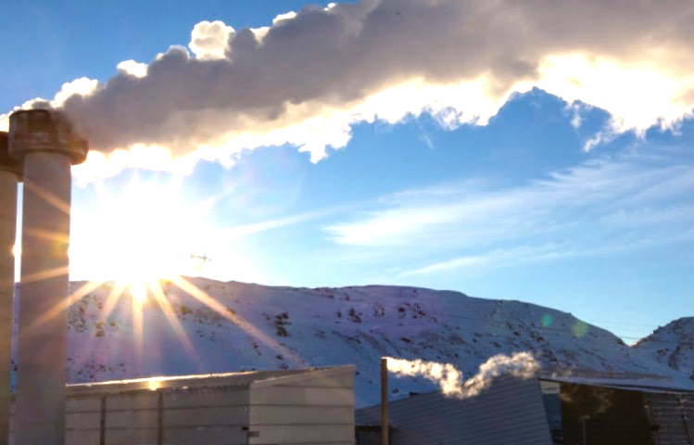
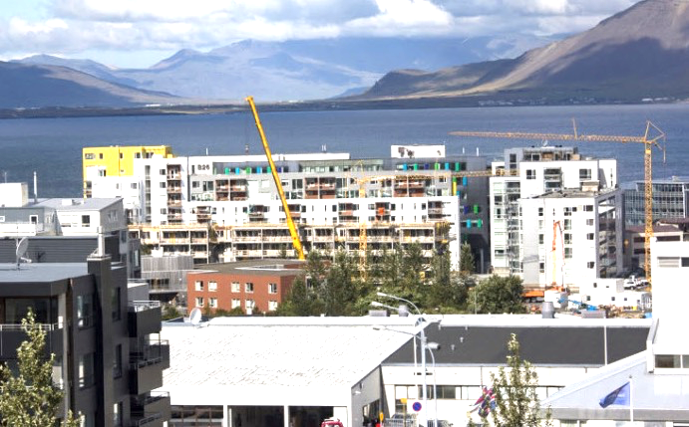
Stuðningur við frumkvöðla og fyrirtæki
Rannsóknir og þróun í efnis-, líf- og orkutækni
Rannsóknir í byggingum og jarðtækni
Efnagreiningar og umhverfisvöktun

Slide 6
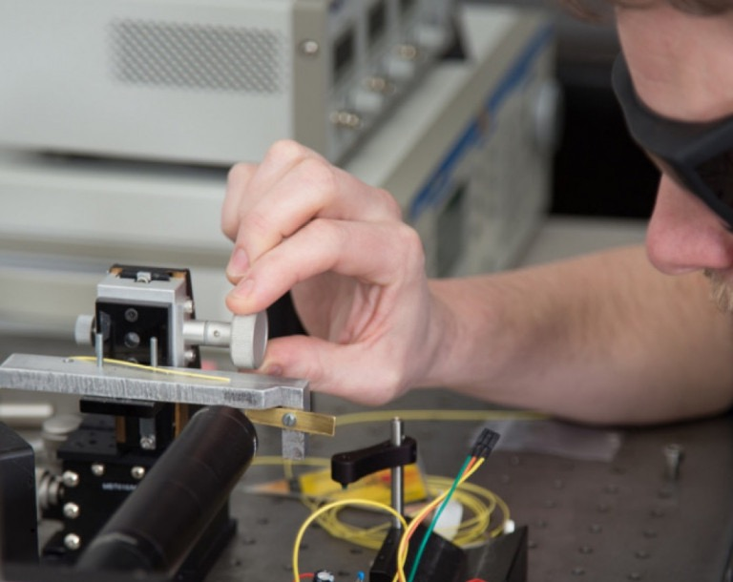
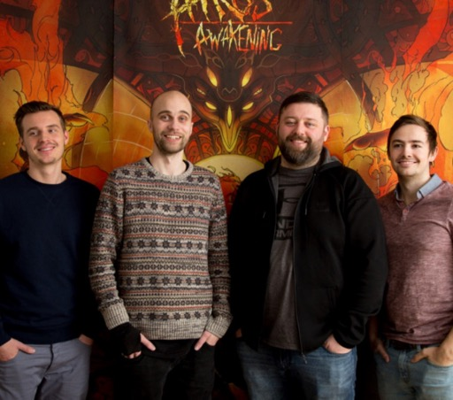
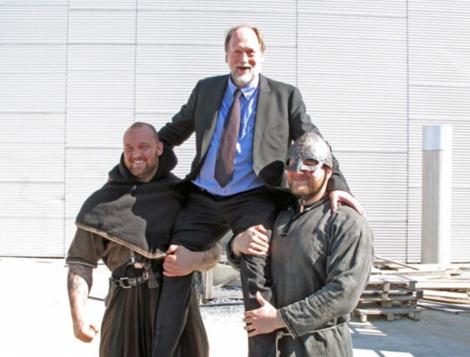
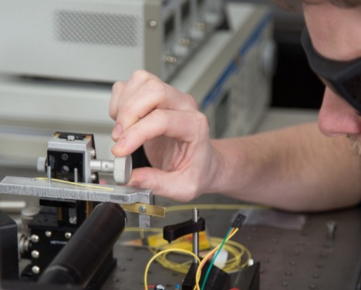
ÁHERSLUR
NÝSKÖPUN
ÞEKKING
SJÁLFBÆRNI
TENGSL

Slide 7
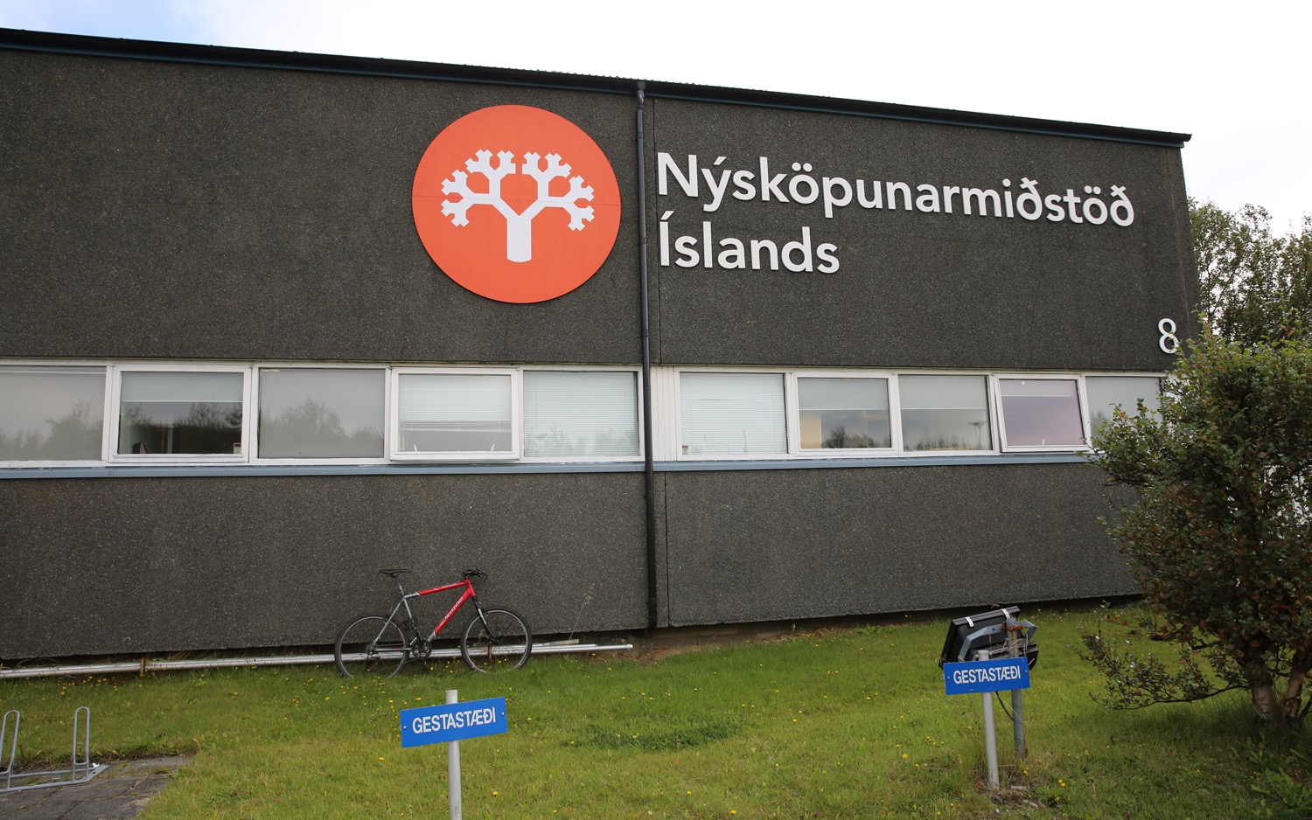

Slide 8
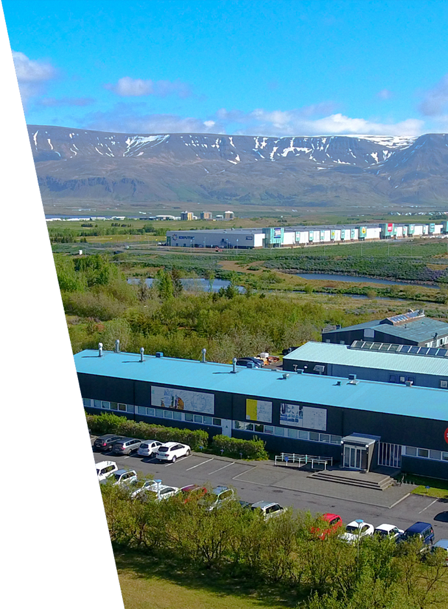
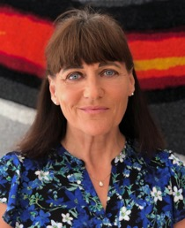
Nýsköpunarmiðstöð Íslands
Forstjóri Sigríður Ingvarsdóttir
Nýsköpunarmiðstöð heyrir undir atvinnuvega- og nýsköpunarráðuneyti
Starfar eftir lögum um opinberan stuðning við tæknirannsóknir, nýsköpun og atvinnuþróun (nr. 75/2007).
Stöðugildi eru 83 og starfsstöðvar eru í Reykjavík, Ísafirði, Vestmannaeyjum, Akureyri og á Sauðárkróki.

Slide 9
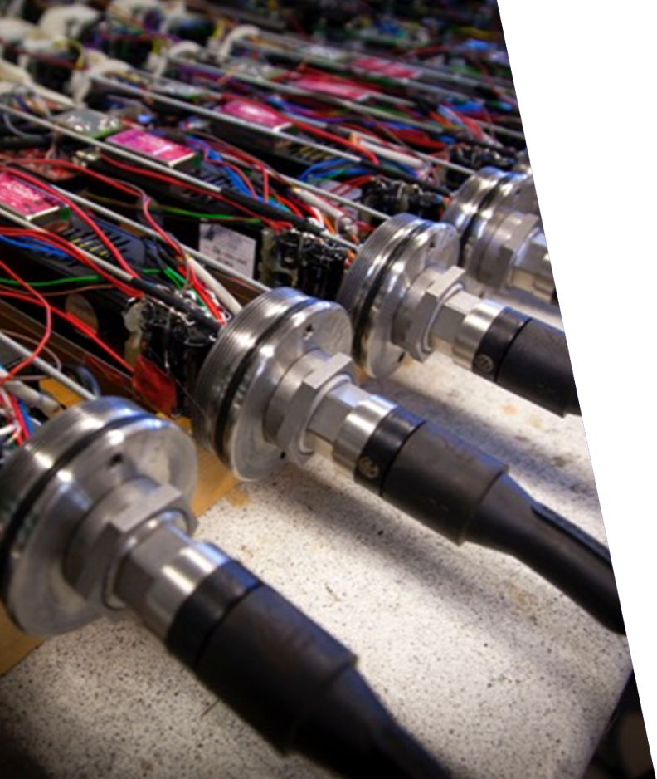
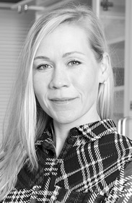
Forstöðumaður Guðbjörg Óskarsdóttir
Rannsóknir og þróun á fjölbreyttu sviði tæknirannsókna
Nanótækni
Orkutækni
Heilbrigðistækni
Reglulega eru gefin út RB blöð sem innihalda tæknilegar upplýsingar sem nýttar hafa verið til viðmiðunar um viðhald og gerð mannvirkja.
Efnis- líf og orkutækni

Slide 10
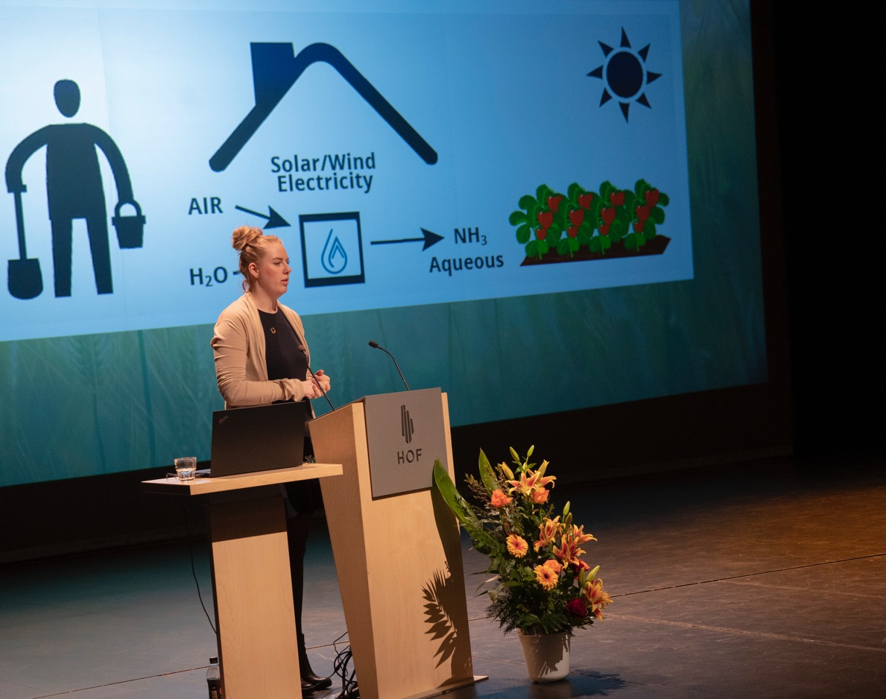
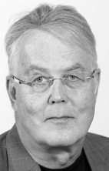
Frumkvöðlar & fyrirtæki
Forstöðumaður Karl Friðriksson
Fyrsti viðkomustaður nýrra viðskiptahugmynda
Upplýsingar og leiðsögn varðandi stofnun og rekstur fyrirtækja
Hagnýtar leiðbeiningar um þróun viðskiptahugmynda
Viðskiptahraðall og alþjóðasókn í Silicon Valley, New York og í evrópsku nýsköpunarsamstarfi
Nýsköpun í starfandi fyrirtækjum - greining og innleiðing nýsköpunar

Slide 11
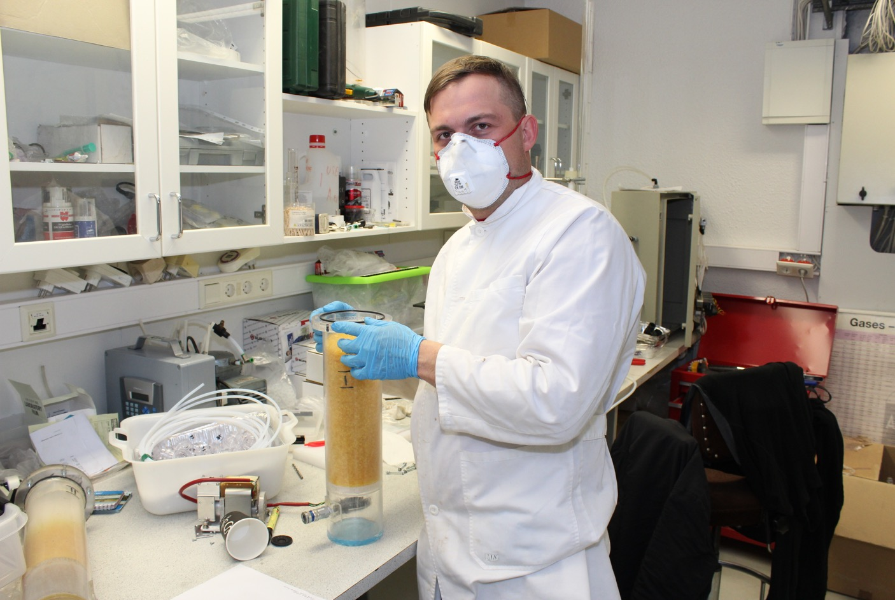
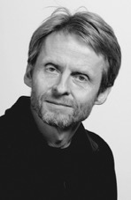
Efnagreiningar
Forstöðumaður Hermann Þórðarson
Efnamælingar - meginefnagreiningar, snefilefnagreiningar, ,
Umhverfisvöktun – Mælingar í lofti, úrkomu, ferskvatni, gróðri og lífríki. Höfum umsjón með helstu mælingaverkefnum í kringum stóriðju á Íslandi og rekum eða þjónum mælistöðvum víða um land
Mengunarmælingar – Mælingar í útblæstri, frárennsli og úrgangi frá iðnaði og stóriðju
Rannsóknir – hvötun við efnasmíð ammóníaks, rannsóknir á lífríki.

Slide 12
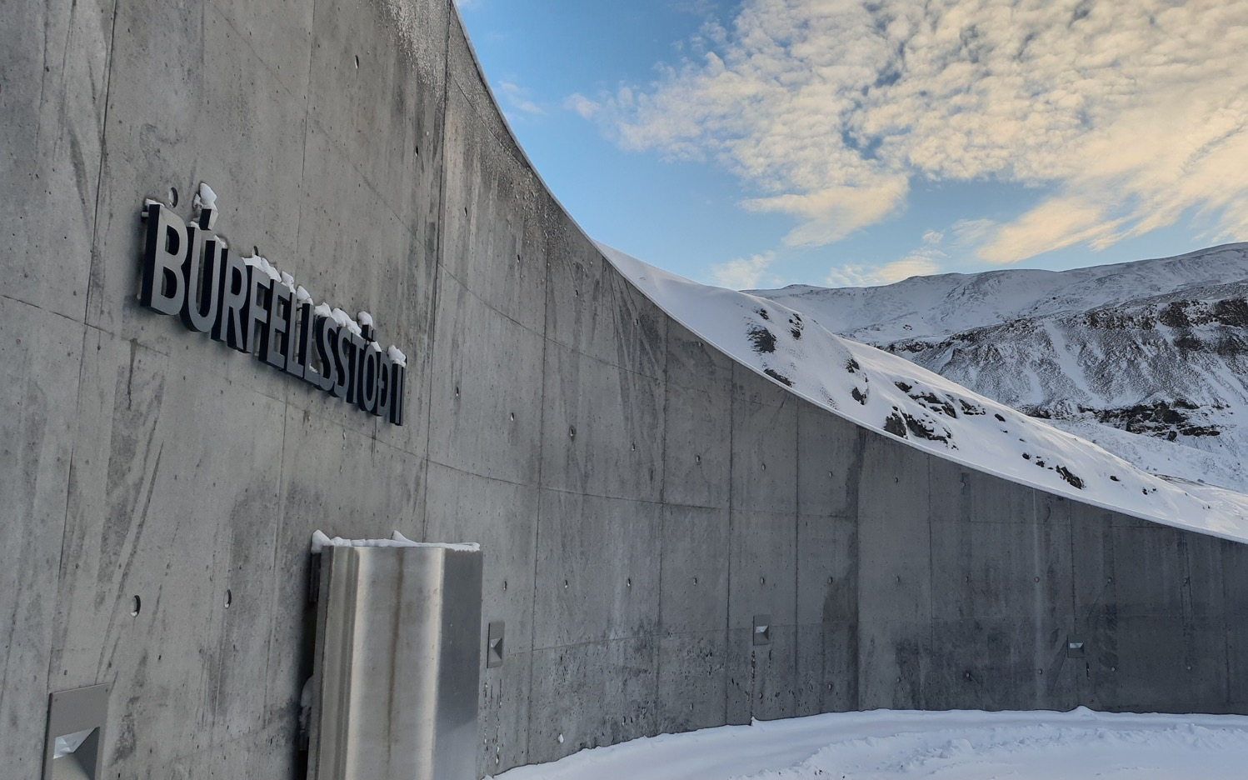
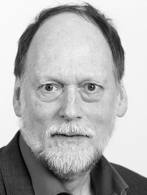
Rannsóknastofa byggingariðnaðarins
Þjónustar viðskiptavini með prófunum og upplýsingagjöf, fræðir fagaðila og almenning um mikilvæg málefni á sviði mannvirkja og veitir ráðgjöf og umsagnir um byggingarvörur og framleiðslu þeirra. Reglulega eru gefin út RB blöð sem innihalda tæknilegar upplýsingar sem nýttar hafa verið til viðmiðunar um viðhald og gerð mannvirkja.
Forstöðumaður Ólafur H. Wallevik

